Slide 1
Games Trend Analysis
김정수
Notes:
안녕하세요? 김정수입니다.
오늘 제가 이야기 드릴 주제는 “ 어떤 게임을 주목해야하는가?”입니다.

Slide 2

“어떤 게임을 주목해야하는가?”
Notes:
안녕하세요? 김정수입니다.
오늘 제가 이야기 드릴 주제는 “ 어떤 게임을 주목해야하는가?”입니다.

Slide 3
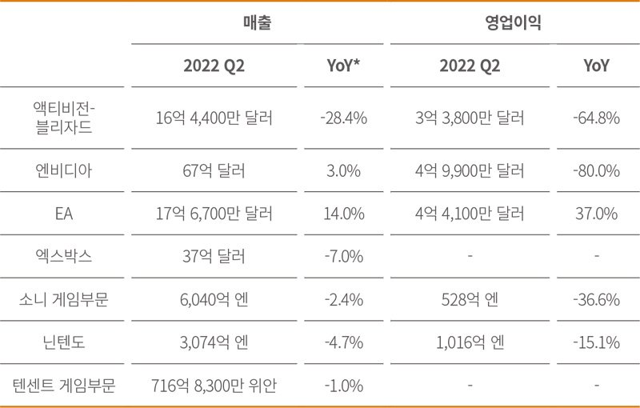
1. introduction
14%
EA
FIFA 시리즈의 성공적인 출시
글로벌 주요 게임사의 2분기 실적 / 출처 : * Year on Year,
Notes:
시장 조사 업체인 NPD에 따르면 미국뿐만 아니라 전 세계적으로 게임 시장 매출 감소가 포착되고 있습니다. 코로나19가 회복 국면에서 게임 이용 시간 감소가 더해지면서 게임 시장이 장기 침체 국면에 빠져드는 것 아니냐는 우려도 나오고 있는데요.
대부분의 게임 기업들이 매출 하락을 겪고 있는 가운데, EA의 매출은 전년 동기 대비 14% 증가한 17억 6,700만 달러를 기록했다고 합니다. EA는 <FIFA> 시리즈의 성공적인 출시 덕분이라고 합니다.

Slide 4
“어떤 게임을 주목해야하는가?”
Notes:
그렇다면 우리회사도 어떤 게임을 출시 할지에 대한 고민이 필요합니다.
이 고민에 대한 답을 데이터를 통해 알아보았습니다.

Slide 5
2. introduction
☑Data introduction
- Vgames2.csv
( 게임 출시 연도, 지원하는 플랫폼, 장르, 해외 출고량 등에 대한 정보 )
☑Presentation direction
- 현황 파악
- 중소기업인 Code IT company는 다음 분기에 어떤 게임을 출시할 지에 대한 방향성
Notes:
먼저 데이터 소개입니다.
분석에 사용된 데이터는 게임출시연도, 지원하는 플랫폼, 장르, 해외 출고량 등과 같은 데이터들로 구성된 vgames라는 데이터를 사용하였습니다.
그리고 현황파악을 통해서 어떤 게임, 어떤 장르가 인기있는지 등에 대한 여러 정보 파악과 다음 분기에 출시할 게임의 방향성 위주로 발표를 진행하겠습니다.

Slide 6
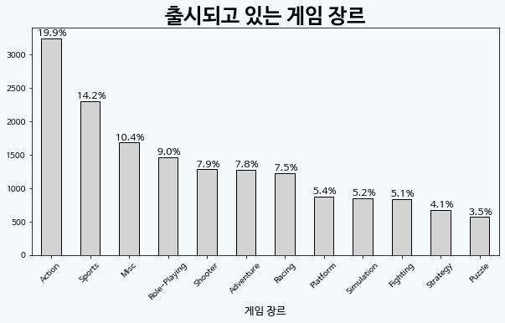
3. Data Analysis
Notes:
첫번째 게임 장르입니다.
출시되고 있는 게임들의 장르 중 19.9%로 액션 장르가 가장 많이 출시되고 있습니다.
많이 출시되고 있는 만큼 해외에서 어떤 장르가 많은 선호도를 보이는지 지역별로 파악해보았습니다.

Slide 7
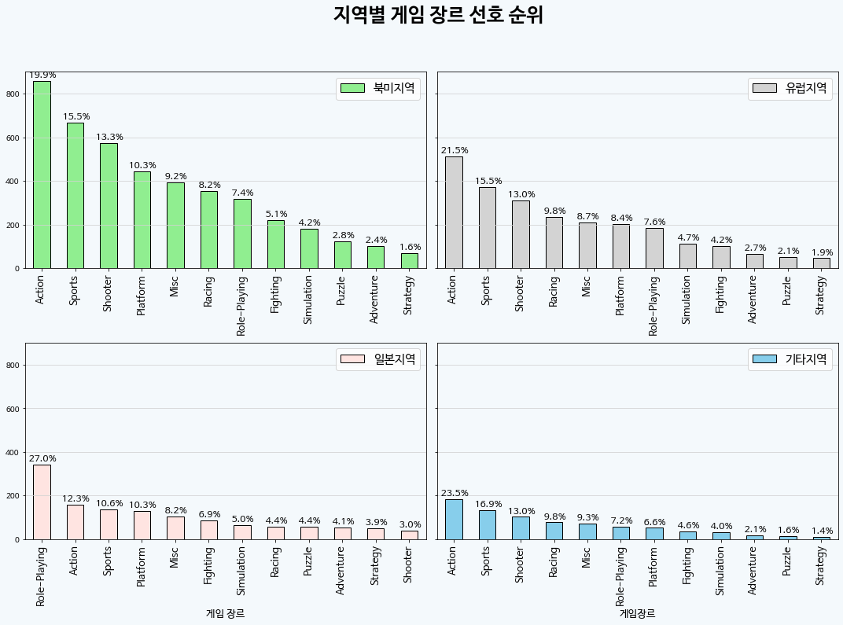
3. Data Analysis
Notes:
지역은 북미, 유럽, 일본, 기타로 4가지로 나누었고, 나누는 기준은 해당 지역에서 장르별로 출고량이 있으면 같은 지역들로 묶어서 게임 장르 순위를 파악하였습니다.
앞서 보았던 게임 장르 그래프와 비슷하게 북미, 유럽, 기타지역에서는 action, sports를 가장 선호하는 경향이 있고, 일본에서는 다른 지역과 다르게 role-playing, 가장 선호하는 경향이 확인되었습니다.

Slide 8
3. Data Analysis
가설 검정 : 지역별로 선호하는 장르가 다른지에 대한 신뢰성 ⬆️
# 귀무 가설 : 북미, 유럽, 일본, 기타 지역의 장르가 같다.
# 대립 가설 : 북미, 유럽, 일본, 기타 지역의 장르가 다르다.
ANOVA
➡
➡
Kruskal-Waliis test
정규성 위배
P-value
0.05
대립가설 채택 : 지역별로 선호하는 장르 다르다.
P-value
0.0002
Notes:
추가적으로 지역별로 선호하는 장르가 같냐 다르냐에 따른 가설검정을 진행하였습니다.
우리가 알고자하는 질문을 대립가설, 귀무가설 이 두개의 대립되는 가설로 세워서 데이터를 통해 참과 거짓을 판단하는것인데요. 현재 우리가 알고싶은건 지역별 장르가 다른지에 대한 것입니다.
이것을 대립가설로 세우고, 나머지 귀무가설은 다르다의 반대인 같다라고 설정합니다.
현재 비교하려는 집단이 북미, 유럽, 일본, 기타 이렇게 총 4개이기때문에 여러 개의 집단을 비교할때 사용하는 anova라는 가설검정을 진행하려고 합니다. 이때 4개의 집단 모두 정규성이라는 것을 충족을 해야하는데요. 정규성이라는 것은 데이터를 그렸을때 위의 그림처럼 그래프가 그려야합니다. 하지만 한집단이 정규성을 만족하지 못해서 크루스칼 왈리스 테스트를 진행하였습니다. 결과로 pvalue의 값이나오고, 0.002가 결과를 얻었습니다. pvalue의 기준인 0.05보다 크면 귀무가설을 채택하게 되고 작으면 귀무가설을 기각하게됩니다. 현재 0.002이므로 0.05보다 작아서 귀무가설을 기각하고 대립가설을 채택하였습니다.
결론적으로 지역별로 선호하는 장르가 다르다라는 결과를 얻게 되었습니다.

Slide 9
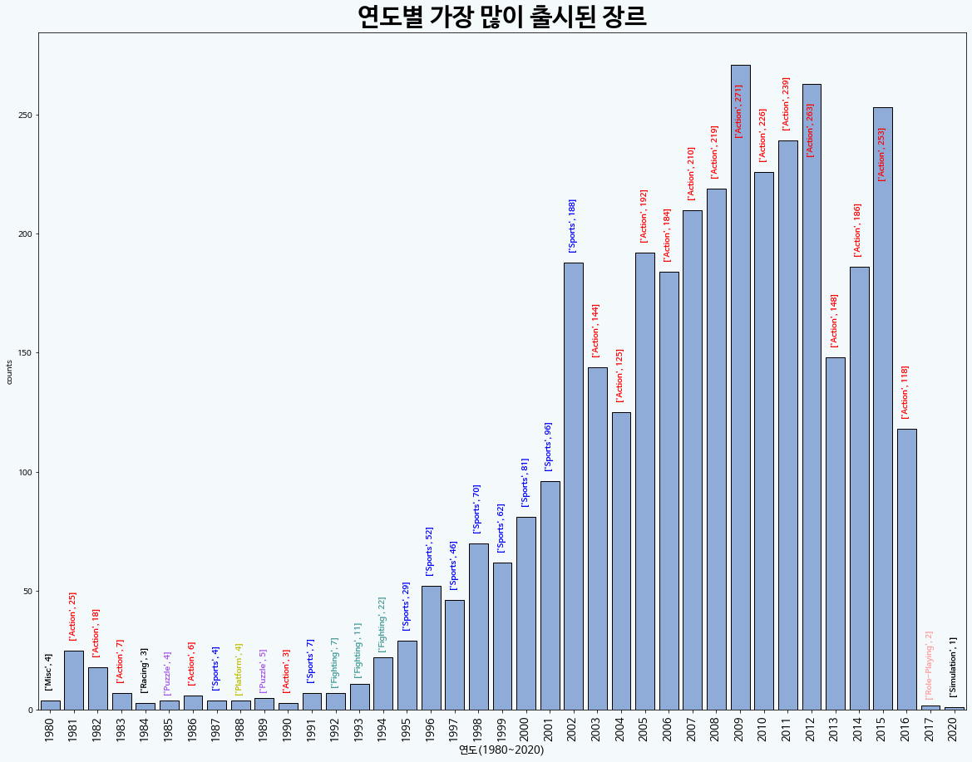
3. Data Analysis
Notes:
그리고 트렌드를 파악하기 위해서 연도별로 가장 많이 출시되는 장르를 알아보았습니다.
트렌드라는 것은 어떤 방향으로 쏠리는 현상을 뜻하는데요.
어떤 제품을 유저들이 많이 선호하고, 그만큼 회사에서는 많이 출시하는 것. 이것이 어떤 방향으로 쏠리는 현상. 즉 트렌드라고 생각했고, 게임 출시량과 선호도가 높은 기준으로 트렌드 파악하였습니다.
그래프를 보시면 1995년부터 2002년까지는 sports의 출시량이 많았고. 2003년부터 2016년까지는 action의 출시량이 많습니다.

Slide 10
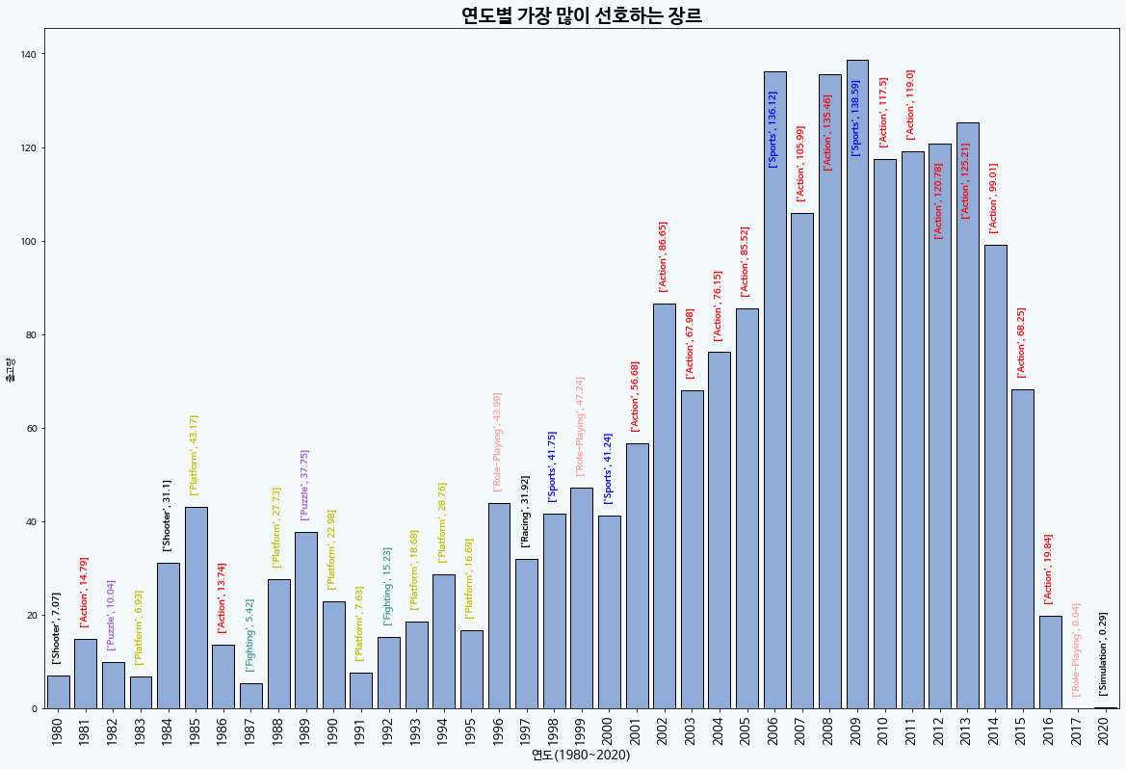
3. Data Analysis
Notes:
반대로 선호하는 장르에서는 2001년에서 2016까지 대부분 Action 장르의 게임이 가장 많이 선호된 것을 확인할 수 있습니다.
이 두가지 그래프를 통해서 2000년대 초반부터 액션 게임 장르가 트렌드라는 것을 확인할 수 있었습니다.

Slide 11
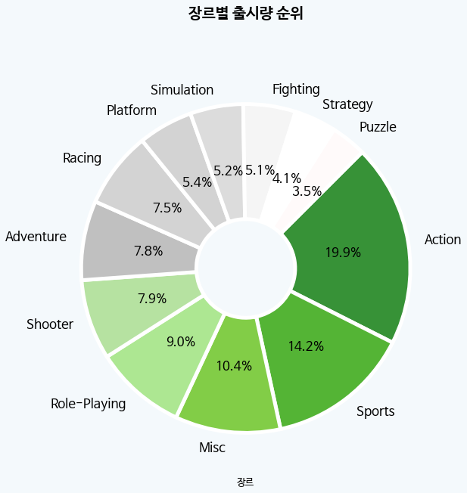
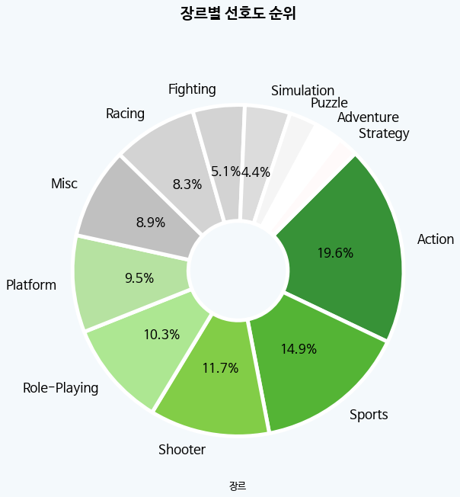
3. Data Analysis
Notes:
전체 장르별 출시량, 선호도 순위인데요.
이 그래프에서도 액션 부분이 가장 많이 차지하고, 있기때문에 출시할 장르는 게임으로 설정하였습니다.

Slide 12
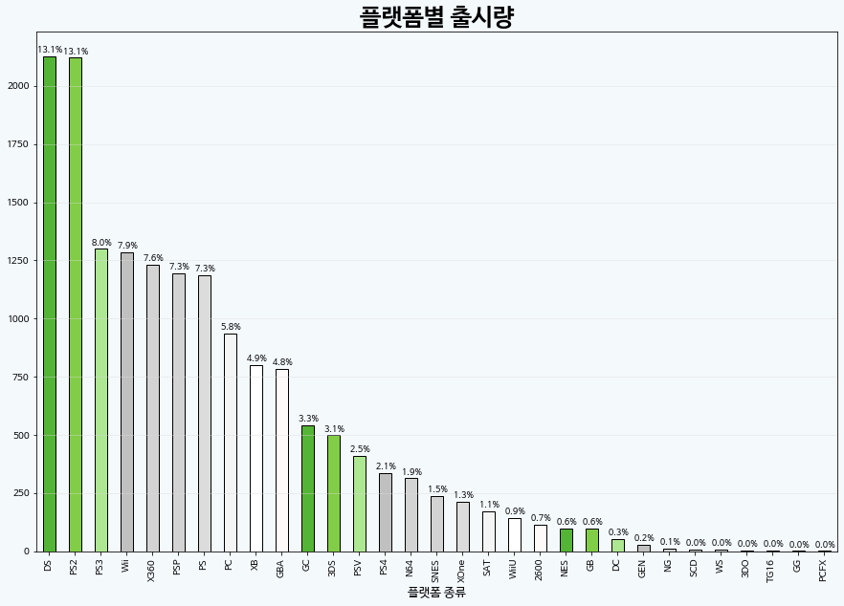
3. Data Analysis
Notes:
다음은 출시되는 게임에 어떤 플랫폼들이 가장 많이 지원되는지에 대한 그래프입니다.
전체적으로 봤을때 DS, PS2 , 닌텐도, 플레이스테이션과 같은 플랫폼이 가장 많이 지원 되는것으로 보이는데요. 그렇다면 소비자들이 많이 선호하는 플랫폼도 확인해보겠습니다.

Slide 13
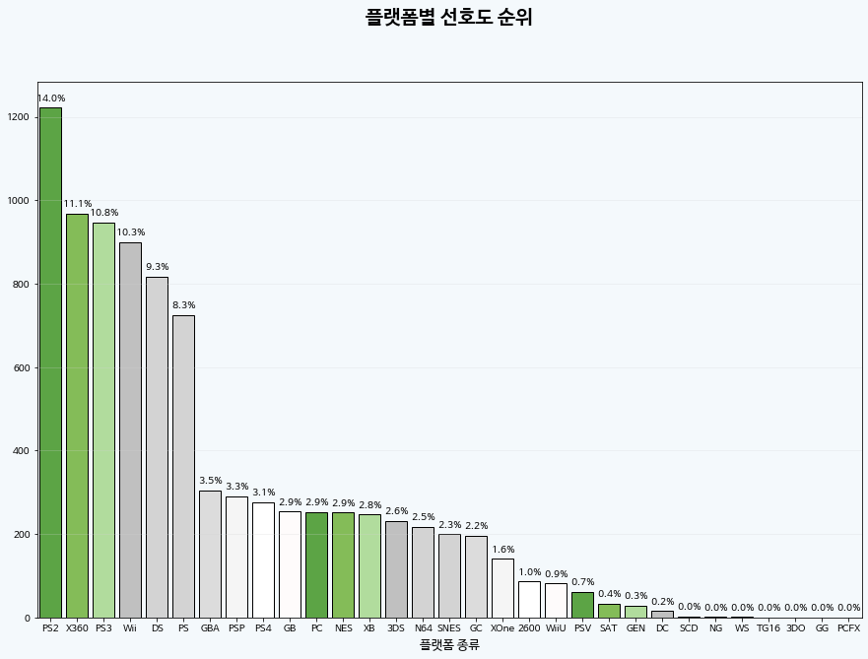
3. Data Analysis
Notes:
선호하는 게임의 플랫폼은 14%로 PS2가 가장 많았습니다. 대부분 콘솔게임이 가장 많이 차지하고 있다는 것을 알 수 있습니다.

Slide 14
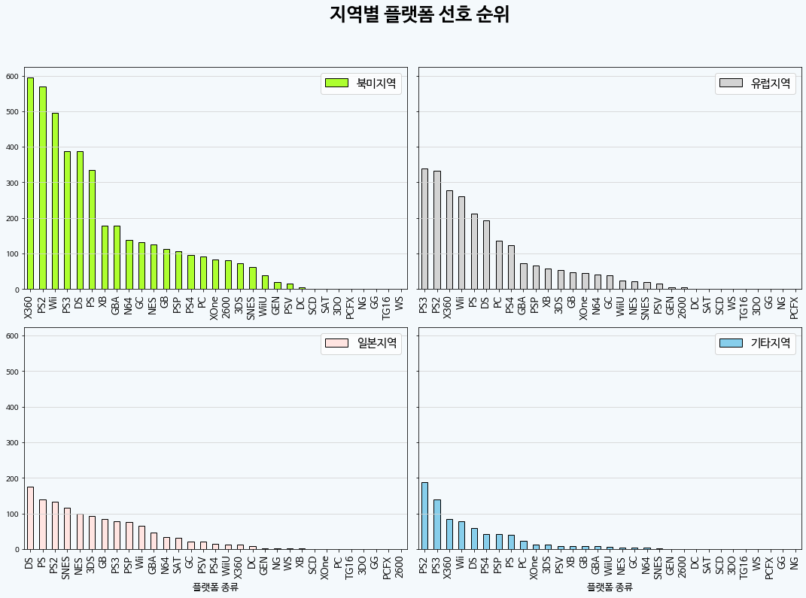
3. Data Analysis
Notes:
이것을 다시 지역별로 나눠서 선호하는 플랫폼에 대한 그래프를 확인해보았습니다. 지역별로도 선호하는 플랫폼이 콘솔게임의 종류라는 것을 알 수 있었지만 지역별로 약간의 차이가 있습니다.
엑스박스 ,플레이스테이션, 닌텐도를 주로 이용하고 있는것으로 보여집니다.
앞에서 장르는 액션이라고 정했기 때문에 이를 적용해서 한번 더 확인하였습니다.

Slide 15
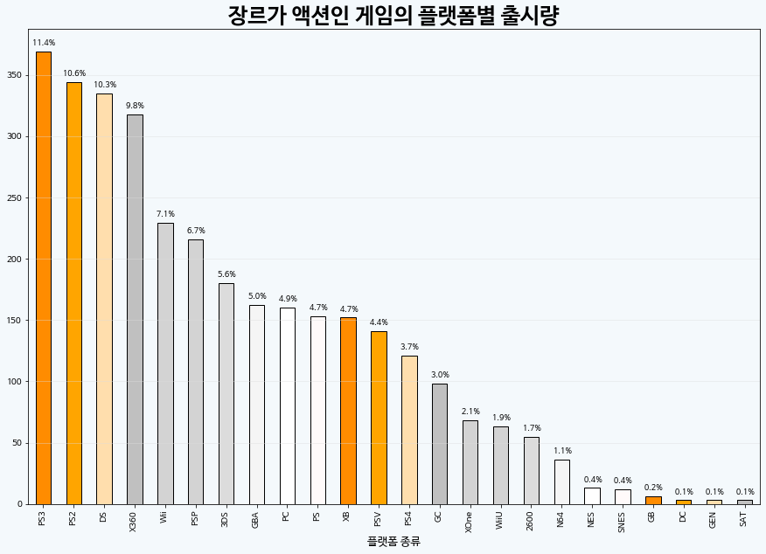
3. Data Analysis
Notes:
액션일때에 플랫폼 출시량은 DS와 PS2가 아닌 PS3가 가장 많다는것을 알 수 있었습니다.

Slide 16
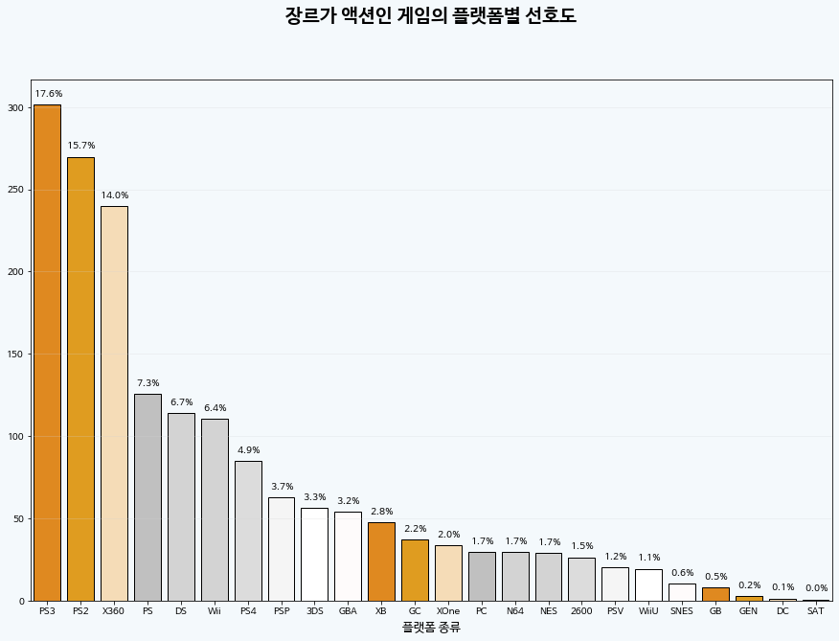
3. Data Analysis
Notes:
선호도 부분에서도 액션으로 장르는 설정했을때 PS2보다는 PS3가 가장 인기가 많다는 것을 알 수 있습니다.

Slide 17
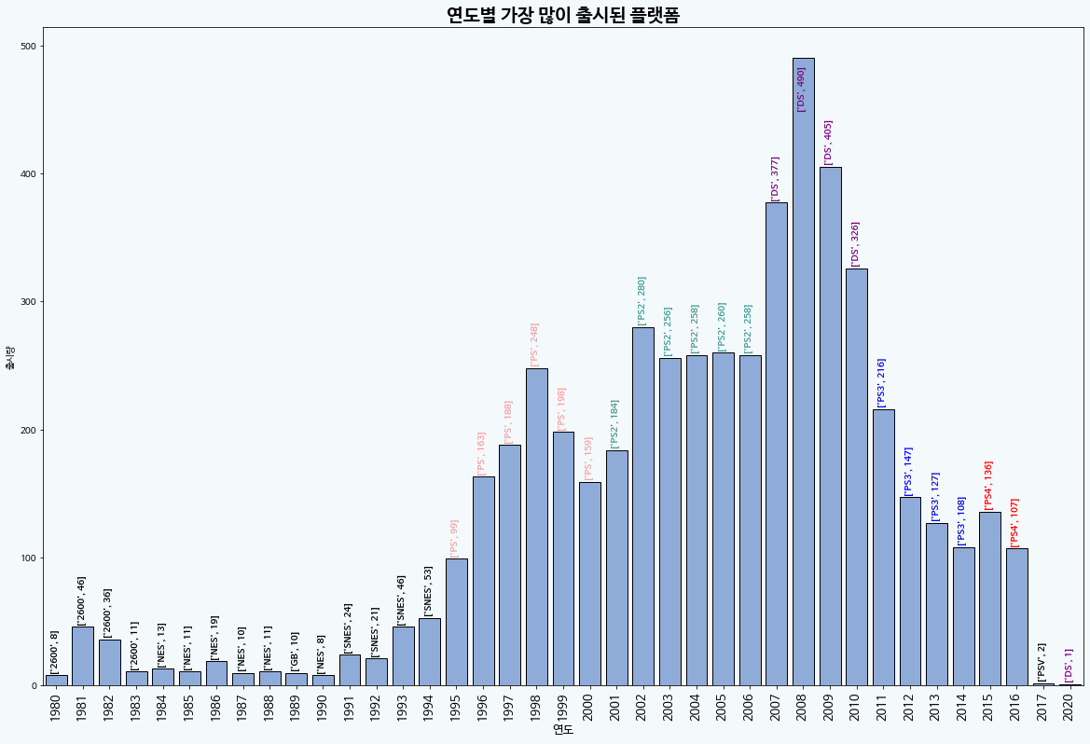
3. Data Analysis
Notes:
연도별로 가장 많이 출시, 선호하는 플랫폼에 대한 그래프입니다.
최근 10년을 살펴보면, ps 시리즈가 많이 출시되었고,

Slide 18
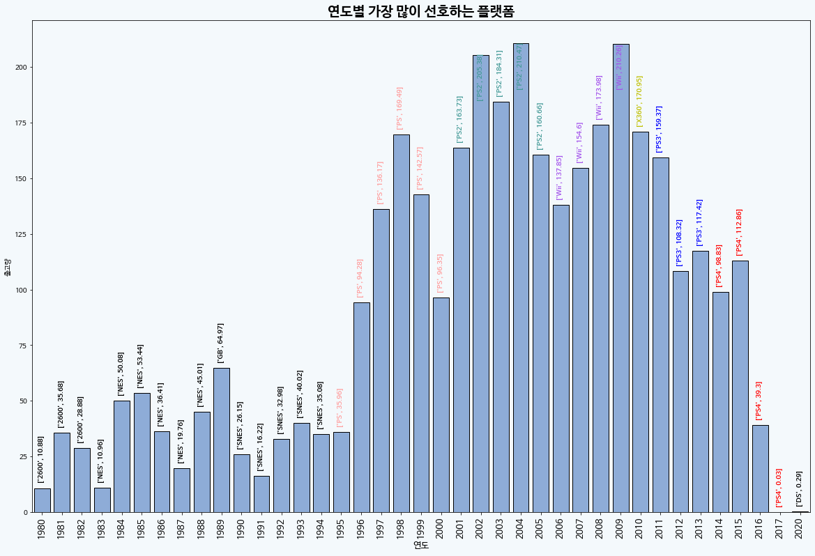
3. Data Analysis
Notes:
가장많이 선호하는 플랫폼은 PS2,will, PS3,4등으로 보여집니다.
액션이라는 장르는 출시할때는 플랫폼을 ps시리즈로 선정하고 . ps3와 ps2와는 호환이 가능한 부분도 있기 때문에 출시량이 많고 선호도가 높았던 PS3로 지정하는 것이 좋다라는 결론을 내렸습니다.

Slide 19
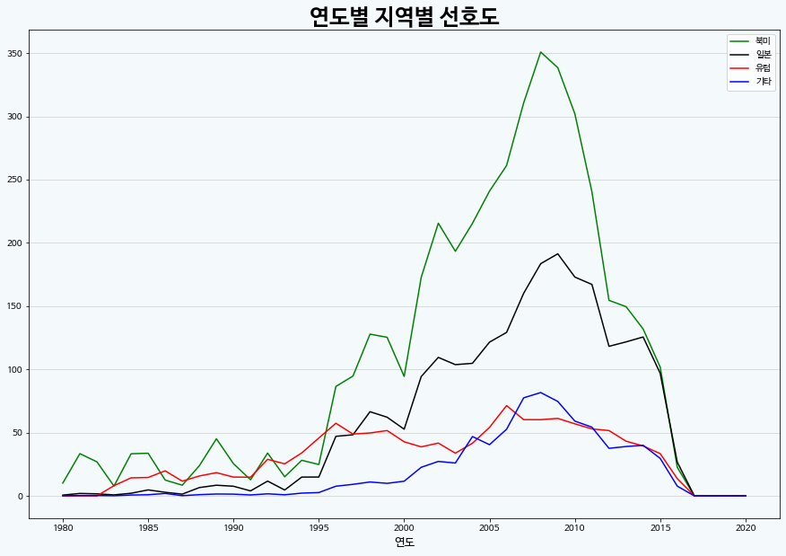
3. Data Analysis
Notes:
다음 연도별로 지역의 선호도를 나타낸 그래프입니다.. 북미의 선호도가 가장 높은 편이고
이때, 장르를 액션, 플랫폼은 ps3로 지정했을 때도 북미의 선호도를 체크해보았습니다.

Slide 20
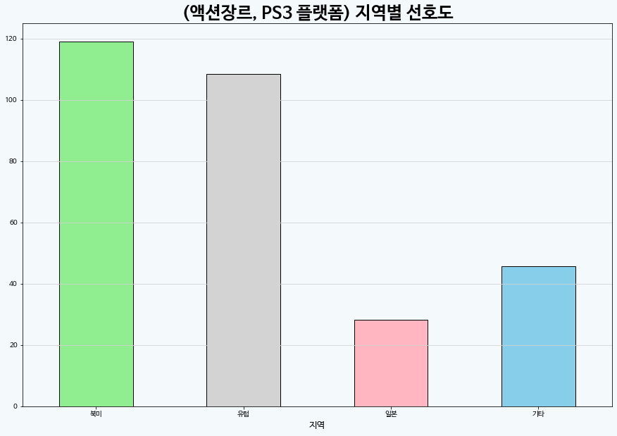
3. Data Analysis
Notes:
전체 선호도에서 북미가 가장 높았고, 장르를 액션, 플랫폼을 ps3로 지정했을 때도 북미의 선호도가 제일 높았기 때문에 추후에 출시 지역을 북미로 선정하였습니다.

Slide 21
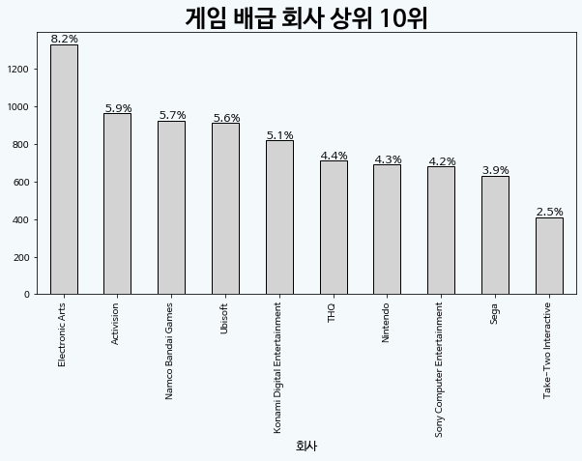
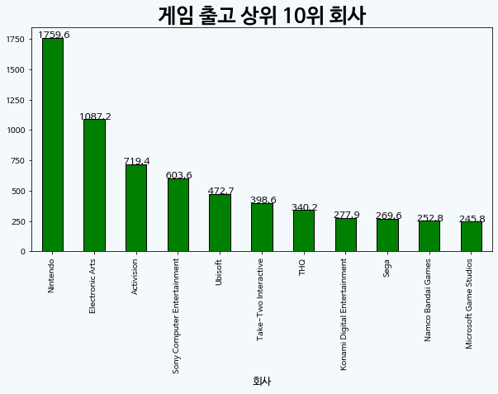
3. Data Analysis
692개
Notes:
회사에 대한 분석입니다.
회사별로 배급한 횟수가 많은 순서대로 나타내었고, 일렉트로닉 아트 회사가 8.2%를 차지하고 있고, 의외로 닌텐도회사는 배급 상위 10위에 포함되지 않았음에도 불구하고 출고량이 가장 많다는 점을 알 수 있었습니다.
일렉트로닉 회사는 1332개의 게임을 배급했고, 닌텐도 회사는 692개의 게임을 배급했는데요. 이를 통해서 배급량이 많다고 무조건 출고량이 많은건 아니다라는 것을 알 수 있습니다.

Slide 22
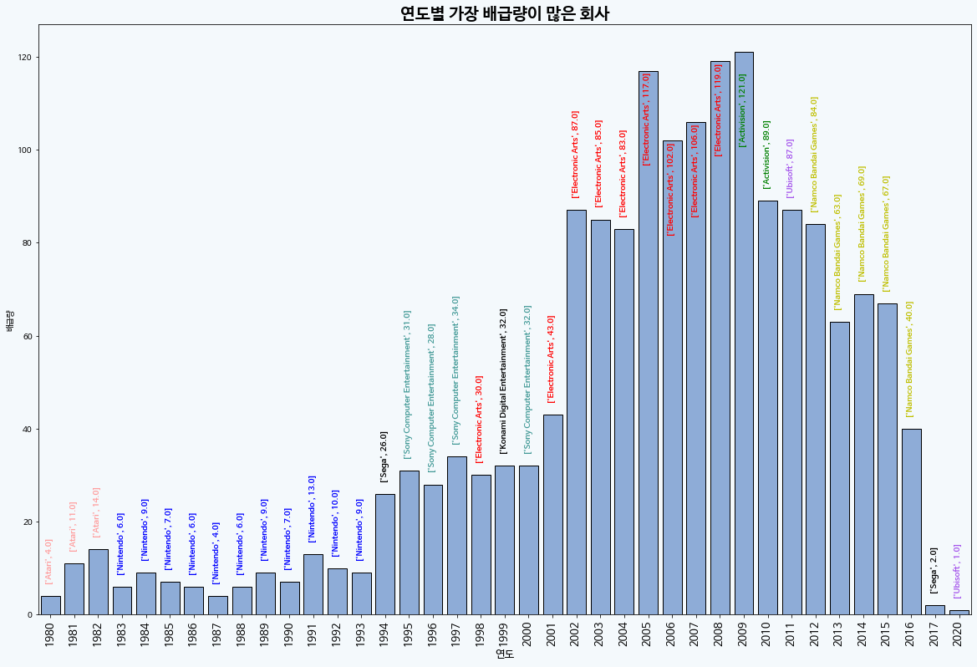
3. Data Analysis
Notes:
연도별로 배급, 출고량이 많은 회사를 알아보았는데요.
최근 10년간 일렉트로닉아트 회사가 가장 배급을 많이했고, 가장 최근엔 남코반다이게임즈 회사도 배급을 많이 했지만, 그래도 수치로 봤을떈 일렉트로닉아트회사가 가장 많았습니다. 닌텐도회사는 최근에 배급한 적이 없고, 1980년대에 적게 배급해서 상위 10위에 없었던 것으로 판단됩니다.

Slide 23
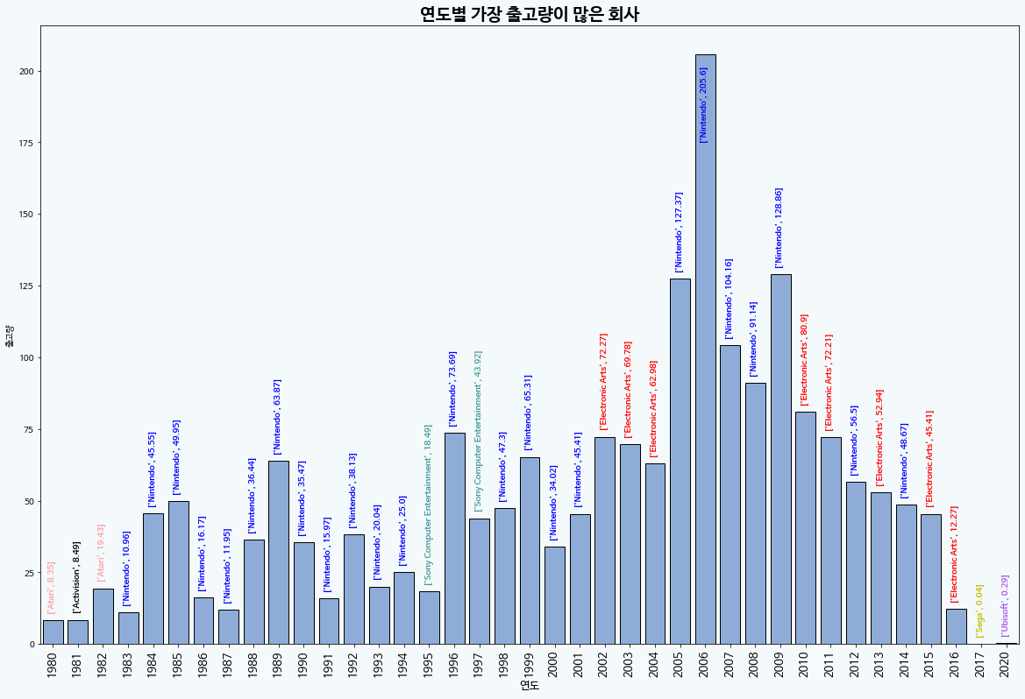
3. Data Analysis
Notes:
반대로 출고량이 많았던 회사를 나타낸 그래프인데요. 전체 출고량에서 닌텐도가 많았던 이유가 꾸준히 출고되고 있고, 2006년에 가장 많이 출고했기 때문에 1위를 차지한것으로 보입니다.
그렇다면 장르:액션, 플랫폼:PS3, 지역 북미로 설정해서 어떤 회사에서 출시하는 것이 좋은지 알아보겠습니다.

Slide 24
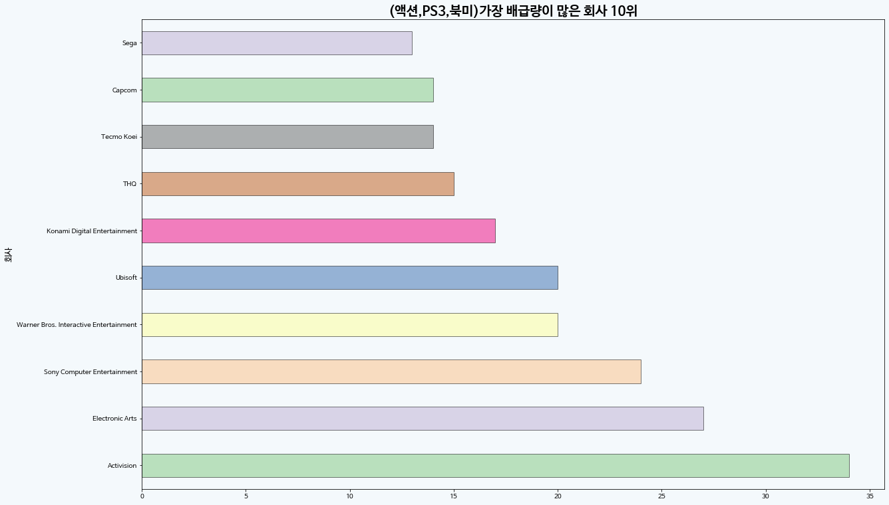
3. Data Analysis
Notes:
액션, PS3,북미로 설정했을때, activision 이라는 회사의 배급량이 가장 많았지만,

Slide 25
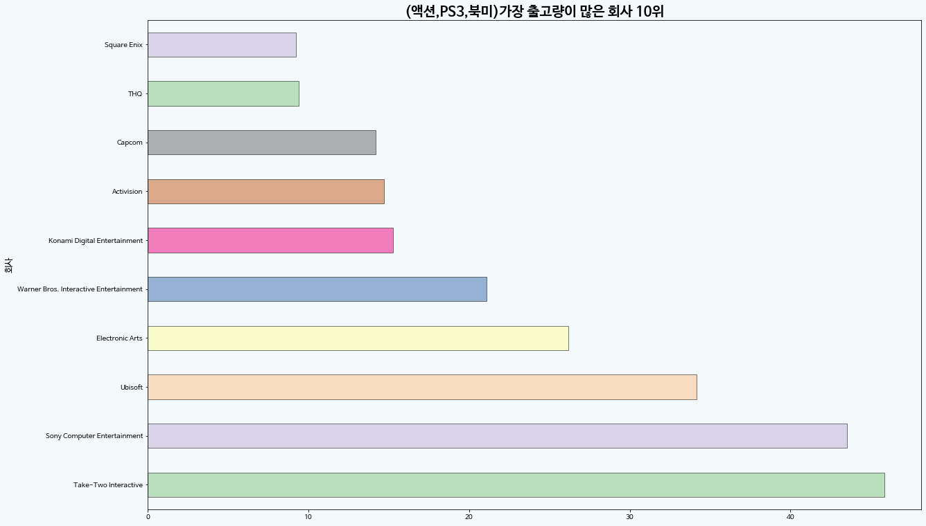
3. Data Analysis
Notes:
출고량에서는 activision이 생각보다 낮았습니다. 이로 인해서 배급량이 많다고 출고량이 많은것은 아니다라는 것 한번더 확인할 수 있었기떄문에 출고량을 기준으로 가장 많은 take two interactive 회사를 선택하였습니다.

Slide 26
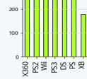
Conclusion
게임 장르 : 액션
플랫폼 : PS3 <-> PS2와 일부분 호환이 가능.
지역 : 북미
회사 : take two interactive
Notes:
최종적으로 take two interactive회사에서 액션 장르의 게임을 북미로 출시하고, 지원되는 플랫폼은 PS3로 선정합니다. 추가 지역별로 플랫폼 선호도를 봤을때 북미지역은 PS3보다 PS2의 선호도가 높은 것을 확인할 수 있었지만, 일부분 호환이 가능하기때문에 PS3로 선정해도 무방하다고 판단되었습니다.
이상 발표를 마치겠습니다. 감사합니다.

